Slide 1
Conferência Internacional Brasilia, 10-11 dezembro de 2015 Os sistemas de seguros contra acidentes de trabalho na Itália e no Brasil
Dra Silvia D’Amario
Coordenador Geral do Conselho Estatístico Atuarial
Instituto Nacional contra Acidentes de Trabalho (Inail)
Itália

Slide 2
As normas fundamentais que regem o seguro contra acidentes e doenças profissionais na Itália estão contidas: - no parágrafo único sobre o seguro obrigatório contra acidentes de trabalho e doenças profissionais, emitido com o decreto do Presidente da República em 30 de junho de 1965, nº 1124 e as sucessivas emendas e integrações; - na lei de 3 de dezembro de 1999, nº. 493 que introduziu o seguro contra os acidentes domésticos; - no decreto legislativo de 23 de fevereiro de 2000, nº. 38 que redefiniu o papel complexo do Inail e introduziu a indenização contra danos biológicos. Além disso, introduziu a tutela do acidente in intinere e prorrogou a obrigação de seguro aos trabalhadores parasubordinados, aos dirigentes e aos esportistas profissionais;
Quadro normativo
Instituto Nacional de Acidentes de Trabalho
Conselho Estatístico Atuarial

Slide 3
- no decreto legislativo de 9 de abril de 2008, nº81 e as sucessivas emendas e integrações, “parágrafo único para a saúde e segurança nos locais de trabalho”, que disciplina as tarefas confiadas à Inail em relação à saúde e à segurança nos locais de trabalho, bem como as competências em matéria de reabilitação a fim de facilitar o retorno ao trabalho. - no decreto lei de 3 de maio de 2010, nº 78, convertido, com emendas, da lei de 30 de julho de 2010, nº 122 que forneceu a eliminação do Ispesi (Instituto superior para a prevenção e segurança no trabalho) e do Ipsema (Instituto de previdência para o setor marítimo) e atribuiu suas funções relativas ao inail, criando, para todos os efeitos, o Polo de saúde e segurança.
Quadro normativo
Instituto Nacional de Acidentes de Trabalho
Conselho Estatístico Atuarial

Slide 4
O seguro contra acidentes de trabalho e doenças profissionais é exercido conforme o artigo 126 do decreto do Presidente da República 1124/1965, em via exclusiva, pelo Instituto Nacional de Seguros contra acidentes de trabalho (Inail), salvo por algumas categorias para as quais são previstas exceções da lei.
Instituto de Seguros
Instituto Nacional de Acidentes de Trabalho
Conselho Estatístico Atuarial

Slide 5
Categorias excluídas do seguro - Forças armadas e polícia (possuem o seguro dos guardas de trânsito) - Corpo de bombeiros nacional - Tripulação (deve haver a obrigação de seguro para o pessoal que além do risco de voo, seja exposto a riscos derivados dos trabalhos realizados em terra, complementares e subsidiários àquelas da navegação aérea, por exemplo, os pilotos das ambulâncias aéreas) - Profissionais liberais que operam individualmente, consultores do trabalho, peritos industriais - Comerciantes titulares de empresas individuais - Jornalistas - Dirigentes e empregados da agricultura (assegurados na ENPAIA) - Agricultores que realizam atividades de lazer - Administradores locais - Enfermeiras voluntárias da Cruz Vermelha Italiana - Esportistas amadores - Alunos de autoescolas - Voluntários da proteção civil
Instituto de Seguros
Instituto Nacional de Acidentes de Trabalho
Conselho Estatístico Atuarial

Slide 6
Dependentes do Estado O seguro do Inail é realizado com a forma particular da “gestão por conta”. O dependentes estatais, uma vez assegurados pelo Inail, fazem parte do patrimônio informativo do Instituto, apenas se algum acidente ou doença profissional é verificado, desde que as Administrações do Estado não correspondem a nenhum prêmio de seguro, mas reembolsam à Inail, nos termos e modalidades previstas no D.M. de 10 de outubro de 1985, o montante das prestações fornecidas e as despesas incorridas.
Instituto de Seguros
Instituto Nacional de Acidentes de Trabalho
Conselho Estatístico Atuarial

Slide 7
O Inail é um órgão público não econômico prestador de servições de caráter nacional, com personalidade jurídica e autonomia de gestão, posto sob a vigilância do Ministério do Trabalho e das políticas sociais, do Ministério da Economia e das Finanças, e no que concerne ao setor técnico-científico e de pesquisa, do Ministério da Saúde.
Situação Jurídica
Instituto Nacional de Acidentes de Trabalho
Conselho Estatístico Atuarial

Slide 8
O seguro contra acidentes de trabalho e doenças profissionais é obrigatório para todos os empregadores de trabalho que empregam trabalhadores dependentes e/ou parasubordinados nas atividades que a lei italiana reconhece como de risco.
Tipo de Seguro
Instituto Nacional de Acidentes de Trabalho
Conselho Estatístico Atuarial

Slide 9
1933 - nasce o Inail pela união do Fundo Nacional de acidentes e do Fundo Provado de seguros. 1935 - introdução dos princípios cardeais que determinam o caráter jornalistico do seguro contra acidentes e doenças profissionais: a “constituição automática da relação de seguros, a automaticidade das prestações, o fornecimento de prestações sanitárias, a revisão das pensões e uma nova disciplina na assistência aos deficientes”.
Breve perfil histórico
Instituto Nacional de Acidentes de Trabalho
Conselho Estatístico Atuarial

Slide 10
1948 – Constituição Italiana (art. 38): Cada cidadão inapto ao trabalho e desprovido dos meios necessários para viver tem direito à manutenção e à assistência social. Os trabalhadores têm o direito de que sejam previstos e assegurados meios adequados às suas exigências de vida, em caso de acidente, doença, invalidez, velhice e desocupação involuntária.
Breve perfil histórico
Instituto Nacional de Acidentes de Trabalho
Conselho Estatístico Atuarial

Slide 11
1965 - os princípios fundamentais do seguro contra acidentes são reunidos em um parágrafo único (decreto do Presidente da República de 30 de junho de 1965, nº 1124) e, ao longo dos anos, as sucessivas emendas ampliam seu alcance. A norma que atribui à Inail, a atividade de informação, consultoria e assistência em matéria de segurança e saúde nos locais de trabalho é de importante relevância, particularmente nos confrontos das grandes empresas e das pequenas e médias empresas (decreto legislativo de 19 de setembro de 1994, nº 626, modificado e integrado com o decreto legislativo de 19 de março de 1996, nº 242).
Breve perfil histórico
Instituto Nacional de Acidentes de Trabalho
Conselho Estatístico Atuarial

Slide 12
199 - é introduzida a obrigação de seguro para as “dondas de casa” (homens ou mulheres, entre 18 e 65 anos) que trabalham por meios não ocasionais, gratuitamente e sem vínculo de subordinação, aos cuidados da própria família e da habitação na qual vivem (lei 493/1999). 2000 - a missão institucional do Inail também evolui (decreto legislativo 38/2000). A tutela se estende até compreender a integridade psicofísica da pessoa acidentada (a referência é ao dano biológico permanente) e os acidentes ocorridos durante o percurso casa-trabalho-casa. Além disso, o seguro também é estendido aos trabalhadores parasubordinados, aos dirigentes e aos esportistas profissionais.
Breve perfil histórico
Instituto Nacional de Acidentes de Trabalho
Conselho Estatístico Atuarial

Slide 13
2008 - um parágrafo único intervém novamente para reunir as normas em matéria de tutela da saúde e da segurança nos locais de trabalho (decreto legislativo 81/2008 e sucessivas integrações e emendas, que revogou e resumiu os conteúdos do decreto legislativo 626/1994). As atividades de vigilância são coordenadas e revisitadas; a saúde e segurança no trabalho entram nos programas escolares e universitários. 2010 - o Inail absorve as funções da Ispesl e da Ipsema acrescendo também as próprias competências institucionais (decreto lei 78/2010, convertido, com emendas, da lei 122/2010). Desta maneira, de fato toma forma aquilo que define o Polo da saúde e da segurança.
Breve perfil histórico
Instituto Nacional de Acidentes de Trabalho
Conselho Estatístico Atuarial

Slide 14
Portanto, o Inail é hoje, o único órgão capaz de operar em qualquer campo para a tutela da saúde nos ambientes de trabalho e de vida, fornecendo seguros e indenização; prevenção e pesquisa científica; intervenções de cuidados, reabilitação e reinserção dos trabalhadores acidentados e serviços de consultoria, certificação e verificação para as empresas.
Breve perfil histórico
Instituto Nacional de Acidentes de Trabalho
Conselho Estatístico Atuarial

Slide 15
São protegidos pelo Inail todos aqueles que, adeptos a atividades de risco, realizam um trabalho, no entanto, nas dependências de um empregador de trabalho, envolvendo os superintendentes no trabalho, os sócios de sociedade e cooperativas, os médicos expostos a RX, os aprendizes, parasubordinados, dirigentes, esportistas profissionais dependentes, trabalhadores marítimos, etc...
Pessoas asseguradas
Instituto Nacional de Acidentes de Trabalho
Conselho Estatístico Atuarial

Slide 16
Também são protegidos os artesãos, pescadores autônomos e associados em cooperativas e companhias de pesca e os trabalhadores autônomos da agricultura, desde que proprietários, meeiros, arrendatários, bem como os seus cônjuges e filhos, os quais realiza trabalhos manuais habituais nas respectivas empresas. A lei 493/1999 (seguros contra acidentes domésticos) protege quem, homem ou mulher de faixa etária entre 18 e 65 anos, realiza em âmbito doméstico e em via exclusiva (não realiza, ou seja, trabalhos que dão lugar a outra forma de seguros obrigatórios de previdência social) uma atividade finalizada em prol do núcleo familiar. Esta atividade deve ser gratuita e sem vínculo de subordinação.
Pessoas asseguradas
Instituto Nacional de Acidentes de Trabalho
Conselho Estatístico Atuarial

Slide 17
São consideradas de risco as atividades com máquinas, aparelhos e instalações, as atividades realizadas em ambientes organizados por obras e serviços nos quais se faz uso de máquinas e as atividades complementares ou subsidiárias às atividades de risco. Além disso, a lei indica especificamente um elenco de trabalhos pelo qual há uma presunção absoluta de risco, por exemplo: trabalhos de construções e estradas, exercício de lojas e depósitos, limpeza urbana, vigilância privada, transportes, preparação, prova ou execução de espetáculos públicos, etc...
Atividades de risco
Instituto Nacional de Acidentes de Trabalho
Conselho Estatístico Atuarial

Slide 18
Os riscos protegidos pelo seguro contra acidentes são os acidentes de trabalho, acidentes in itinere e as doenças profissionais. O sistema de reconhecimento das doenças profissionais na Itália é um sistema misto. No âmbito do chamado “sistema tabular”, o trabalhador é isento do ônus de demonstrar a origem profissional da doença. De fato, são reconhecidas como profissionais as doenças indicadas na tabela anexa ao parágrafo único, provocadas pelos trabalhos indicados nas mesmas tabelas e denunciadas dentro de um determinado período da cessação da atividade de risco, fixado na mesma tabela (”período máximo de indenização”). O Tribunal Constitucional, com a sentença nº 179 de 10 de fevereiro de 1988 introduziu na legislação italiana o chamado “sistema misto” segundo o qual próximo ao sistema tabular é dada a possibilidade ao assegurado de demonstrar que a doença daquele que é portador, por não recorrer às condições previstas na tabela, é portanto, de origem profissional. Principais fontes normativas: art. 3 e 211 D.P.R. 30 de junho de 1965, n. 1124; D.P.R. 13 de abril de 1994, nº 336 Novas tabelas da MP na indústria e agricultura; D. Leg de 23 de fevereiro de 2000, nº 38; D.M. 27 de abril de 2004 e D.M. 14 de janeiro de 2008 “Elenco das doenças para as quais é obrigatória a denúncia, nos termos e por efeito do art. 139 do T.U., aprovado com DPR 1124/1965”; D.M 9 de abril de 2008, nº 336 Novas tabelas da MP na indústria e agricultura; D.M. 10 de junho de 2014, novo elenco das doenças profissionais sujeitas à obrigação de denúncia/sinalização da parte dos médico, nos termos do art. 139 do parágrafo único.
Riscos cobertos
Instituto Nacional de Acidentes de Trabalho
Conselho Estatístico Atuarial

Slide 19
Os trabalhadores que sofreram um acidente no trabalho ou contraíram ma doença profissional são protegidos pelo Inail mediante o fornecimento de prestações econômicas, sanitárias e integrativas, mesmo no caso em que o empregador de trabalho não tenha pago regularmente o prêmio do seguro. Nos confrontos do trabalhador autônomo que no momento do acidente ou ao diagnosticar a doença profissional não está de acordo com o pagamento do prêmio do seguro, as prestações (econômicas) não são fornecidas até o cumprimento da obrigação contributiva. O seguro dos trabalhadores em âmbito doméstico não prevê a automaticidade das prestações. O seguro, também isenta o empregador dos trabalhos de responsabilidade civil consequente aos danos sofridos pelos próprios dependentes, salvo em casos em que tenha cometido crimes em violação das normas de prevenção.
A automaticidade das prestações
Instituto Nacional de Acidentes de Trabalho
Conselho Estatístico Atuarial

Slide 20
... mas entidade pública atuante e garante de um sistema mais amplo de tutela global e integrada
“INAIL: não só seguros …” O Instituto Nacional de Acidentes de Trabalho
Conselho Estatístico Atuarial

Slide 21
- intervenções de prevenções nos locais de trabalho - prestações sanitárias e econômicas - cuidados, reabilitação e reinserção na vida social e de trabalho
“INAIL: sistema integrado de tutela … O Instituto Nacional de Acidentes de Trabalho
Conselho Estatístico Atuarial

Slide 22
A prevenção dos acidentes no trabalho e das doenças profissionais se tornou um objetivo estratégico no Inail, na ótica da redefinição de tendência do fenômeno acidental e tecnopático.
A “Missão” do Inail
Instituto Nacional de Acidentes de Trabalho
Conselho Estatístico Atuarial

Slide 23
1. Ao monitoramento contínuo do andamento da ocupação e dos acidentes; 2. À formação e informações aos trabalhadores e às outras figuras envolvidas na segurança nos locais de trabalho; 3. À consultoria a pequenas e médias empresas no que concerne à prevenção; 4. Ao financiamento econômico às empresas que investem em segurança.
... com iniciativas direcionadas
Instituto Nacional de Acidentes de Trabalho
Conselho Estatístico Atuarial

Slide 24
5. À vigilância dos acidentes mortais no trabalho (InforMI) e ao aprofundamento de suas causas; 6. Ao desenvolvimento de um sistema informativo integrado nacional com articulações em todo o território nacional (Fluxos Informativos); 7. À constituição de um Polo de formação para a prevenção.
...e também
Instituto Nacional de Acidentes de Trabalho
Conselho Estatístico Atuarial

Slide 25
> Concessão de incentivos econômicos às empresas que investem em segurança; > Benefícios tarifários > Fundo de Vítimas do Amianto > avaliação dos custos da falta de segurança (CO&SI).
Programa de algumas intervenções para a segurança e a prevenção dos acidentes nos locais de trabalho promovidos pelo Inail
Instituto Nacional de Acidentes de Trabalho
Conselho Estatístico Atuarial

Slide 26
o Inail fornece prestações econômicas, sanitárias e integradas aos trabalhadores acidentados ou tecnopáticos, afetados, ou seja, pela doença profissional.
Prestações fornecidas
Instituto Nacional de Acidentes de Trabalho
Conselho Estatístico Atuarial

Slide 27
Prestações econômicas principais
Instituto Nacional de Acidentes de Trabalho
Conselho Estatístico Atuarial
Indenização diária por incapacidade temporária absoluta;
Indenização pela diminuição de capacidade do trabalho;
Indenização por dano permanente da integridade psicofísica do trabalhador (”dano biológico”);
Recuperação máxima possível da capacidade de trabalho perdida;
- Indenização aos familiares em caso de morte.

Slide 28
Prestações sanitárias principais
Instituto Nacional de Acidentes de Trabalho
Conselho Estatístico Atuarial
Investigações médico-legais aos fins do fornecimento das prestações econômicas de seguro;
Primeiros-socorros ambulatoriais;
Cuidados de reabilitação;
Próteses e auxílios;
Reembolso de despesas para compra de medicamentos;
Cuidados termais e estadias climáticas

Slide 29
Entendida como processo com a finalidade de melhorar as condições físicas e psicológicas do deficiente, com o objetivo de recuperar ao máximo as funções lesadas, de valorizar e potenciar todas as capacidades residuais, de atingir o melhor nível possível de qualidade de vida.
A reabilitação
Instituto Nacional contra Acidentes de Trabalho
Conselho Estatístico Atuarial

Slide 30
Nesta contexto, o INAIL é chamado para desenvolver um papel de “Facilitador” dos mecanismos de reinserção trabalhista dos deficientes orientando o mundo do trabalho em relação ao emprego das pessoas deficientes ao lado dos órgãos e dos organismos previstos na lei 68/99, que institucionalmente são responsáveis por esta tarefa.
A reinserção do trabalho e social
Instituto Nacional contra Acidentes de Trabalho
Conselho Estatístico Atuarial

Slide 31
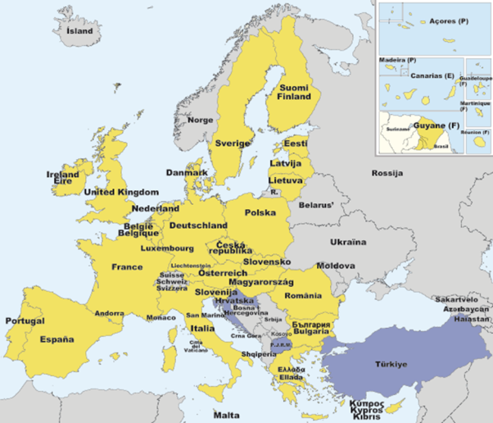
Quadro demográfico ocupacional
Instituto Nacional contra Acidentes de Trabalho
Conselho Estatístico Atuarial
População Europeia – Ue-28: 508 milhões
População Italiana: Total 61 milhões
Estrangeira 5 milhões (8,2%)
- Extra Ue 3,9 mil.
- Brasil 42.500 (75% mulheres)
Ocupados Ue-28: 218 milhões
Ocupados na Itália: Total 22,3 milhões
Estrangeiros 2,3 milhões
Fonte: Eurostat - Istat -2014

Slide 32
Números do seguro
Instituto Nacional contra Acidentes de Trabalho
Conselho Estatístico Atuarial
Empresas asseguradas pelo Inail: aproximadamente 3,9 milhões
Trabalhadores assegurados pelo Inail: aproximadamente 19 milhões
Compensações em vigor em 31/12/2014: 780.006
daqueles com deficiência permanente 664.148
a supérstite 115.858.
Acidentes denunciados em 2014: 663.149 (- 4,6% em relação a 2013; - 24% em relação a 2010)
Acidentes mortais denunciados: 1.107 (aproximadamente - 9% em relação a
2013; - 26% em relação a 2010)

Slide 33
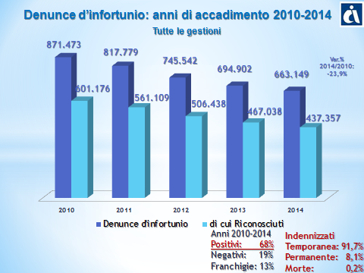
Números do seguro
Instituto Nacional contra Acidentes de Trabalho
Conselho Estatístico Atuarial

Slide 34
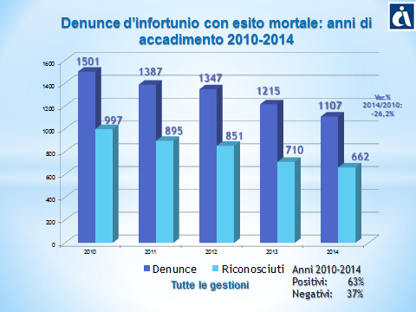
Números do seguro
Instituto Nacional contra Acidentes de Trabalho
Conselho Estatístico Atuarial

Slide 35
Números do seguro
Instituto Nacional contra Acidentes de Trabalho
Conselho Estatístico Atuarial

Slide 36
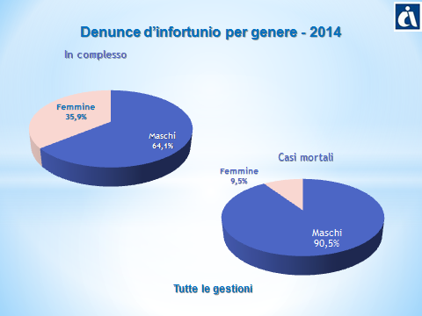
Números do seguro
Instituto Nacional contra Acidentes de Trabalho
Conselho Estatístico Atuarial

Slide 37
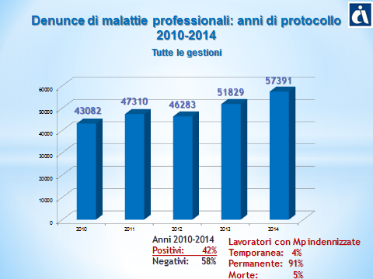
Números do seguro
Instituto Nacional contra Acidentes de Trabalho
Conselho Estatístico Atuarial

Slide 38
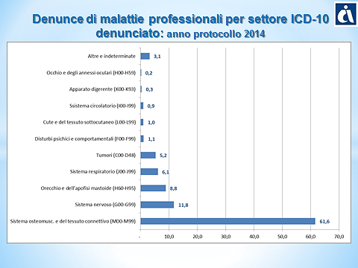
Números do seguro
Instituto Nacional contra Acidentes de Trabalho
Conselho Estatístico Atuarial

Slide 39
INDENIZAÇÃO POR DEFICIÊNCIA TEMPORÁRIA ABSOLUTA A indenização por deficiência temporária absoluta decorre do quarto dia sucessivo à data do acidente ou da manifestação da doença profissional.. A indenização é paga na medida de: - 60% da retribuição média diária até o 90º dia; - 75% da retribuição média diária do 91° dia até a cura clínica. A retribuição média diária é calculada com base naquela efetivamente paga nos 15 dias precedentes ao evento. Para categorias específicas, o cálculo é realizado com base nas retribuições convencionais estabelecidas com o decreto ministerial, salvo nos casos de retribuição mais favorável estabelecida a nível provincial do contrato coletivo para a qualificação, pela qual o trabalhador foi contratado.
Critérios de cálculo das prestações
Instituto Nacional contra Acidentes de Trabalho
Conselho Estatístico Atuarial

Slide 40
Cálculo da compensação O montante da compensação é calculado com base na retribuição percapta no ano precedente a data do acidente ou da manifestação da doença, e no grau de incapacidade reconhecido. O montante da retribuição a ser considerado pelo cálculo deve ser portanto, compreendido dentro do limite mínimo e máximo estabelecido por lei. Para categorias específicas o cálculo é realizado com base nas retribuições convencionais estabelecidas pelo decreto ministerial. O montante da compensação pode aumentar ou diminuir, ou o mesmo direito à compensação pode terminar, seguido das variações do grau de incapacidade, ou ser descontado através de visitas médicas periódicas de rotina que possam ser realizadas dentro dos 10 anos da constituição da compensação em caso de acidente dentro de 15 anos em caso de doença profissional, sem limites temporários para as silicoses e asbestoses. Se na última consulta de rotina, o grau de incapacidade estiver compreendido entre 11 e 15 porcento, a compensação será liquidada em capital.
Critérios de cálculo das prestações
Instituto Nacional contra Acidentes de Trabalho
Conselho Estatístico Atuarial

Slide 41
PARÁGRAFO ÚNICO
(D.P.R. 30 de junho de 1965, n. 1124)
Compensação por deficiência permanente: paga, por eventos antecedentes a 25/7/2000, em vigor a partir do dia sucessivo àquele do término da incapacidade temporária absoluta, se a incapacidade permanente possa reduzir a capacidade de trabalho numa medida superior a dez por cento.
Critérios de cálculo das prestações
Instituto Nacional contra Acidentes de Trabalho
Conselho Estatístico Atuarial

Slide 42
Prestações econômicas do Inail
Instituto Nacional de Acidentes de Trabalho
Conselho Estatístico Atuarial
DANO BIOLÓGICO
D.Lgs. 23 de fevereiro de 2000, n. 38
Artigo 13
Define-se o dano biológico como a lesão à integridade psicofísica, suscetível à avaliação médico legal, da pessoa. As prestações para a restauração do dano biológico são determinadas na medida independente da capacidade de produção de renda do acidentado.
(…) no lugar da prestação prevista pelo artigo 66, item 2) do Parágrafo único, a indenização das imparidades de mesmo grau ou superior a 6 porcento e inferior a 16 porcento é fornecida em capital, de 16 porcento é fornecida em renda.

Slide 43
Critérios de cálculo das prestações
Instituto Nacional contra Acidentes de Trabalho
Conselho Estatístico Atuarial
DANO BIOLÓGICO
(D.Lgs. 23 de fevereiro de 2000, n. 38)
Prestações previstas por eventos sucessivos em25/7/2000:
Indenização e capital (da Tabela de Indenização D.M. 12 de julho de 2000) por imparidades permanentes de grau compreendido entre os 6% e 15%, variável em função de sexo, grau de incapacidade e idade na maturação do direito;
Indenização em renda por imparidades permanentes de grau compreendido entre 16% e 100%.

Slide 44
Critérios de cálculo das prestações
Instituto Nacional contra Acidentes de Trabalho
Conselho Estatístico Atuarial
Compensação por incapacidade permanente
(Por eventos a partir de 25/7/2000)
REQUISITOS PARA TER DIREITO À PERSTAÇÃO
• causa trabalhista;
• grau de incapacidade permanente compreendida entre 16% e100%.
DECORRÊNCIA
Do dia sucessivo à cura clínica (estabilização dos efeitos adversos).
DURAÇÃO
Por toda a vida do acidentado ou tecnopático, desde que, no período em que é possível que se verifique uma revisão, o grau de incapacidade reconhecido não caia para 16%.

Slide 45
Critérios de cálculo das prestações
Instituto Nacional contra Acidentes de Trabalho
Conselho Estatístico Atuarial
Compensação por acidentes no âmbito doméstico
Desempenho, de forma não ocasional, sem vínculo de subordinação e a título gratuito, de atividade em âmbito doméstico coma finalidade de cura das pessoas que constituem o próprio núcleo familiar e do ambiente doméstico ou em sua habitação.
Início do seguro: 1º de março de 2001
O conceito tradicional do dano à pessoa é entendido como a capacidade de trabalhar: não é considerado um Dano Biológico
Não são previstas visitas de rotina do grau de incapacidade permanente
Não se aplica o princípio de automaticidade das prestações
Não são previstas quotas integrantes de renda
O montante da renda é calculado conforme o grau de incapacidade igual ou superior a 27% e conforme a retribuição mínima convencional estabelecida para as rendas do setor industrial.

Slide 46
Critérios de cálculo das prestações
Instituto Nacional contra Acidentes de Trabalho
Conselho Estatístico Atuarial
Renda aos supérstite
CONDIÇÕES PARA TER DIREITO À PERSTAÇÃO
Morte do trabalhador por causa do acidente ou da doença profissional.
QUEM TEM DIREITO À PRESTAÇÃO
• cônjuge: até a morte ou um novo casamento;
• filhos:
- até os 18 anos de idade;
- até os 21 anos se for estudante de ensino médio, dependente ;
- não superior a 26 anos se for estudante universitário, dependente;
- enquanto durar a incapacidade por filhos incapazes de trabalhar;
Na falta de cônjuge e filhos:
• pais biológicos ou adotivos dependentes: até a morte;
• irmãos e irmãs dependentes e conviventes: nos mesmos termos válidos para os filhos.
DECORRÊNCIA
Do dia sucessivo à morte do trabalhador.

Slide 47
Critérios de cálculo das prestações
Instituto Nacional contra Acidentes de Trabalho
Conselho Estatístico Atuarial
Renda aos supérstite
CÁLCULO DA RENDA
Em relação à retribuição anual do trabalhador falecido, a renda é calculada
assim:
• 50% ao cônjuge;
• 20% a cada filho;
• 40% a cada filho órfão de ambos os pais;
• 40% a cada filho biológico reconhecido ou reconhecível.
Na falta de cônjuge e filhos:
• 20% a cada filho biológico ou adotivo;
• 20% a cada um dos irmãos e irmãs.
A soma total das quotas de renda intituladas aos supérstite não pode superar
as retribuições tomadas com base no cálculo da renda. Em caso contrário, as quotas de
Renda são proporcionalmente adequadas.
Portanto, o montante da retribuição a ser considerado pelo cálculo deve ser
compreendido entre o limite mínimo e máximo estabelecido por lei e é reavaliado anualmente.

Slide 48
Reavaliação das rendas
Instituto Nacional contra Acidentes de Trabalho
Conselho Estatístico Atuarial
Levando em conta que a renda é liquidada com base na redistribuição anual percapta do trabalhador nos 12 meses precedentes ao evento em um limite mínimo e máximo, tais limites são adequados anualmente com o decreto ministerial com base na variação efetiva dos preços ao consumo (índice Istat).
Máximo de lei reavaliado em 1/7/2015: 30.076,80 euro
Mínimo de lei reavaliado em 1/7/2015: 16.195,20 euro

Slide 49
Reavaliação das rendas
Instituto Nacional contra Acidentes de Trabalho
Conselho Estatístico Atuarial
COMPONENTE DE DANO BIOLÓGICO DAS RENDAS DE DANO BIOLÓGICO
Reavaliação una tantum
D.M. 27/3/2009: De 1º de janeiro de 2008, igual a 8,68%
(50% índice Istat lug2000 – dic2007 nos limites da alocação de 50 ml de euros anuais)
D.M. 14/2/2014: de 1º de janeiro de 2014, igual a 7,57%
(Nos limites da alocação de 50 ml de euros anuais)

Slide 50
Sistema de contribuição
Instituto Nacional contra Acidentes de Trabalho
Conselho Estatístico Atuarial
O custo do seguro, denominado prêmio é um encargo exclusivo do empregador, do armador, artesão, pescador autônomo ou associado da pequena pesca ou do trabalhador autônomo da agricultura em posse dos requisitos de lei ou da dona de casa.

Slide 51
Sistema de contribuição
Instituto Nacional contra Acidentes de Trabalho
Conselho Estatístico Atuarial
Para os trabalhadores dependentes, o prêmio é calculado aplicando as retribuições totais correspondentes aos trabalhadores, os impopstos previstos de uma taxa especial por cada trabalho que são levados essencialmente em conta pela periculosidade dos diferentes trabalhos e são referidos a mil euros de retribuição.

Slide 52
Sistema de contribuição
Instituto Nacional contra Acidentes de Trabalho
Conselho Estatístico Atuarial
Por todos os trabalhos pelos quais existem dificuldades para a determinação do prêmio em aplicação das modalidades comuns são aprovados com o decreto ministerial, prêmios especiais unitários determinados com base em outros elementos idôneos, dos quais o número das pessoas (artesãos autônomos), a natureza e duração do trabalho (por exemplo os trituradores), o número das máquinas e das substâncias radiativas em uso (médicos radiologistas e substâncias radiativas).

Slide 53
Sistema de contribuição
Instituto Nacional contra Acidentes de Trabalho
Conselho Estatístico Atuarial
Para os trabalhadores autônomos da agricultura, o prêmio consiste em uma contribuição fixa pro-capta paga ao Instituto Nacional da Previdência Social (Inps) junto com outras contribuições previdenciais.
Para os trabalhadores de âmbito doméstico (donas de casa), o prêmio é de 12,91 euros por ano. O prêmio é dado às custas do Estado, caso a renda do assegurado não supere 4.648,11 euros anuais e a renda total do núcleo familiar não supere 9.246,22 euros.

Slide 54
Sistema de contribuição
Instituto Nacional contra Acidentes de Trabalho
Conselho Estatístico Atuarial
Para os trabalhadores parasubordinados, o prêmio é calculado com base nas compensações efetivamente percapta, mas em relação ao valor mínimo e máximo da compensação. O prêmio do seguro é 2/3 por conta do cliente e 1/3 por conta do colaborador parasubordinado.

Slide 55
Sistema de contribuição
Instituto Nacional contra Acidentes de Trabalho
Conselho Estatístico Atuarial
AUTOLIQUIDAÇÃO DO PRÊMIO
É o sistema estabelecido pela INAIL para o pagamento do prêmio de
seguro.
Ao empregador de trabalho, entre 16 de fevereiro, são solicitadas algumas operações
simples:
Declarar as retribuições pagas no ano precedente;
calcular o prêmio antecipado sobre as retribuições correspondentes ao ano precedente, deduzindo quaisquer benefícios de contribuição;
Pagar a soma devida ao INAIL, dada pelo prêmio antecipado e pelo eventual equilíbrio relativo ao ano precedente, em uma única solução ou na forma de prestação, utilizando o “Modelo de pagamento unificado - F24” que consiste em compensar diretamente débitos e/ou crédito nos confrontos de mais órgãos públicos. “

Slide 56
Sistema de contribuição
Instituto Nacional contra Acidentes de Trabalho
Conselho Estatístico Atuarial
BENEFÍCIOS DE CONTRIBUIÇÃO
A lei consiste no empregador de trabalho usufruir de alguns
Benefícios referentes ao prêmio de seguro INAIL.
São previstas reduções de prêmio nas medidas e formas
diferenciada por:
Construtoras;
Autotransportadoras;
Setor de pesca;
Reemprego de pessoal com qualificação diretiva;
Inserção trabalhista de deficientes;
Apoio da maternidade e paternidade

Slide 57
- 1940 – primeira tarifa do INAIL - 1962 – segunda tarifa com a introdução da cobertura de risco contra “silicoses e asbestoses”; - 1965 – Parágrafo Único sobre o seguro contra acidentes de trabalho e doenças profissionais D.P.R. 1124/1965; - 1971 – 1978 – 1988 – 2000 – as tarifas comuns sucessivas dependentes. Atualmente a vigente é a de 2000
Nascimento da tarifa dos prêmios
Instituto Nacional contra Acidentes de Trabalho
Conselho Estatístico Atuarial

Slide 58
Sistemas financeiros de gestão
Instituto Nacional de Acidentes de Trabalho
Conselho Estatístico Atuarial
O sistema financeiro de gestão é um procedimento técnico a fim de garantir o equilíbrio financeiro entre contribuições e despesas num contexto de seguro social.
As soluções técnicas propostas são inúmeras:
sistema da capitalização plena
o prêmio é calculado em função da equivalência entre o valor atual das prestações que devem ser fornecidas por todos os anos de gestão e o valor atual das contribuições que serão pagas pelos assegurados presentes e futuros nos mesmos anos de gestão (grau máximo de alocação das reservas);
sistema da repartição pura total
o prêmio é estabelecido mensurando a cada ano as contribuições a serem pagas pelas despesas efetivamente feitas no mesmo período (não prevê alocação de reservas);
sistemas mistos.

Slide 59
Sistemas financeiros de gestão
Instituto Nacional de Acidentes de Trabalho
Conselho Estatístico Atuarial
Os sistemas financeiros de gestão adotados pelo Inail são:
Sistema Misto (também o chamado Sistema de Repartição dos capitais de cobertura atenuado) para a gestão da Indústria, Comércio e serviços;
Sistema da Repartição pura para a gestão na Agricultura;
Sistema de Repartição dos capitais de cobertura para a gestão de Médicos Radiologistas;
Sistema da Capitalização plena para a gestão de acidentes no âmbito doméstico.

Slide 60
D.P.R. n. 1124 de 30 de junho de 1965
Instituto Nacional de Acidentes de Trabalho
Conselho Estatístico Atuarial
A tarifa atual dos prêmios é regulamentada nos termos do D.P.R. Nº 1124/1965.
Título I: O seguro contra acidentes e doenças profissionais na indústria
Título II: O seguro contra acidentes e doenças profissionais na agricultura
Título III: Regimes especiais
Título IV: Disposições para categorias particulares

Slide 61
D.P.R. n. 1124 de 30 de junho de 1965
Instituto Nacional de Acidentes de Trabalho
Conselho Estatístico Atuarial
Título IV: Disposições para categorias particulares:
A tutela dos artesãos e das outras figuras que trabalham de forma autônoma;
A previsão de quotas integrantes da renda em relação à composição da família do acidentado;
Médicos radiologistas, técnicos sanitários de radiologia médica e alunos do curso.

Slide 62
D.P.R. n. 1124 de 30 de junho de 1965
Instituto Nacional de Acidentes de Trabalho
Conselho Estatístico Atuarial
Art. 39, inciso segundo – definição do sistema financeiro de gestão: as tarifas dos prêmios e das contribuições são determinados a fim de compreender o encargo financeiro previsto, correspondente aos acidentes do período de seguro.
Art. 40, inciso terceiro – taxa de premiação: a tarifa estabelece taxas de prêmio na medida correspondente ao risco médio nacional do trabalho simples assegurado, a fim de recompreender o encargo financeiro do art. 39, inciso segundo.
TARIFA COMUM:
Art. 41 – “O prêmio de seguro é de responsabilidade do empregador de trabalho com base na taxa de prêmio prevista pela tarifa... Sobre o total das retribuições efetivamente pagas ou convencionais...”
TARIFA ESPECIAL:
Art. 42 –”... prêmios especiais unitários com base nos outros elementos idôneos como o número de pessoas, a duração do trabalho, o número de máquinas, a quantidade de combustível utilizado...”

Slide 63
A tarifa dos prêmios da gestão industrial
Instituto Nacional de Acidentes de Trabalho
Conselho Estatístico Atuarial
As tarifas dos prêmios são ordenadas segundo uma classificação técnica
dos trabalhos, dividida em dez grandes grupos, de norma articulada em grupos,
subgrupos e vagas.
Como trabalho se entende o ciclo de operações necessário para que seja realizado conforme descrito, compreende as operações complementares e subsidiárias conduzidas pelo mesmo empregador de trabalho e em conexão operacional com a principal atividade, mesmo que sejam efetuadas em locais diferentes.
Para cada trabalho é aplicada uma taxa de prêmio prevista na
voz correspondente da tarifa da gestão na qual é enquadrado o
empregador de trabalho.
A taxa correspondente a cada trabalho é a “média nacional”, a qual
resulta da relação encargo/retribuições do triênio precedente à avaliação,
levando em consideração pela formação de cada tarifa.

Slide 64
A Tarifa dos prêmios de gestão Comum Dependentes
Instituto Nacional de Acidentes de Trabalho
Conselho Estatístico Atuarial
A tarifa comum refere-se exclusivamente as trabalhadores dependentes da Gestão Industrial. É composta de 739 vagas subdivididas pelo empregador segundo quatro setores tarifários e 10 grandes grupos de trabalho.
Ao decorrer de 1º de janeiro de 2000, foram instituídas diferentes tarifas dos prêmios para as quatro gestões individuais do art. 1 do decreto legislativo 38/2000 (indústria, artesanato, terciário e outras atividades).
O prêmio é dado por: (Retribuições de seguro efetivas) X (Taxa/1000)

Slide 65
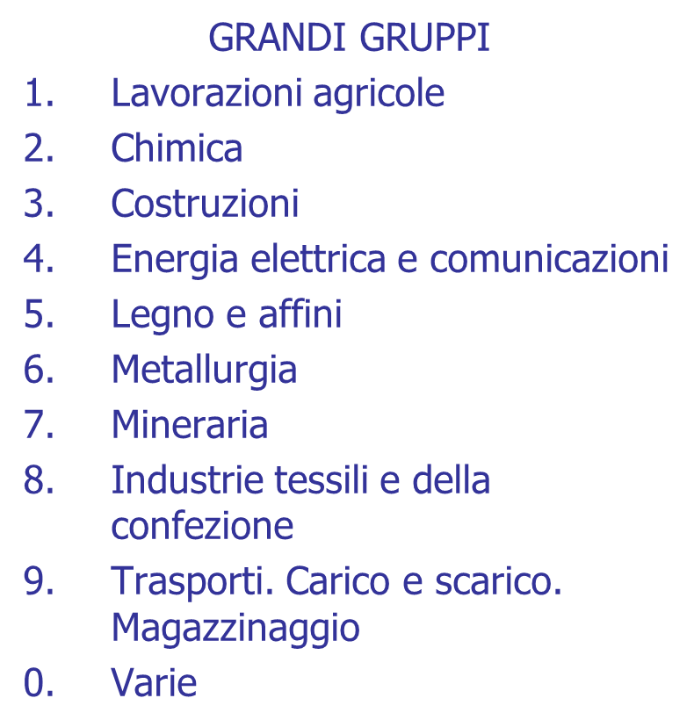
A Tarifa dos prêmios de gestão Comum Dependentes
Instituto Nacional de Acidentes de Trabalho
Conselho Estatístico Atuarial

Slide 66
As outras gestões
Instituto Nacional de Acidentes de Trabalho
Conselho Estatístico Atuarial
São exclusivos da gestão comum dependentes:
Os trabalhadores do seguro especial (gestões de prêmios especiais unitários)
Os trabalhadores autônomos (tarifa de artesãos autônomos de 2000)
Os aprendizes
Os contratos de formação de trabalho isentos do prêmio de 100%
Os riscos relativos as silicoses e asbestoses (tarifa suplementar para silicoses e asbestoses)
Trabalhadores internos
Trabalhadores domésticos (home office e cuidadores)
As gestões separadas: donas de casa, setores de navegação e agricultura

Slide 67
As gestões de prêmios especiais unitários
Instituto Nacional de Acidentes de Trabalho
Conselho Estatístico Atuarial
Pescadores da pequena pesca marítima e das águas internas
Lagares: As pessoas envolvidas no trabalho de esmagamento e prensagem das azeitonas
Médicos radiologistas: tipo de aparelho (8 categorias) e substâncias radioativas (4 grupos; e prêmio estabelecido por decreto de 24/09/1996)
Alunos e estudantes das escolas ou institutos de instrução de série grau, não estatais
Porteiros
Transportadores e carregadores
Candidatos à emigração subcolocados a prova de arte prévia de expatriação

Slide 68
A gestão comum de dependentes: tarifa 2000
Instituto Nacional de Acidentes de Trabalho
Conselho Estatístico Atuarial
Novidade em relação à tarifa precedente
Subdivisão do empregador segundo os quatro setores tarifários
A criação de novas vagas de trabalho e uma profunda revisão daquelas existentes segundo os setores tarifários.
Recondução em tarifa comum dos trabalhadores italianos no exterior.
Prazos trienais para a revisão das tarifas
Prevê a aplicação de um adicional sobre os prêmios para os maiores encargos derivados da indenização por dano biológico
Tem a limitação das taxas de tarifa em 130% a fim de conter o custo do trabalho
Contém uma oscilação a demanda, apenas em redução, ligada à atuação de medidas de prevenção no trabalho (art. 24 M.A.T.)
Base de dados das taxas: Triênio de observação 95/97 e refere-se ao andamento de acidentes trabalhistas totais da PAT no mesmo setor e mesma vaga de trabalho.

Slide 69
Taxa de prêmio
Instituto Nacional de Acidentes de Trabalho
Conselho Estatístico Atuarial
O prêmio de seguro é responsabilidade do D.L com base na taxa de prêmio expressa em ‰ sobre o total das retribuições.
Prêmio = Taxa ‰ x Retribuição
As taxas de prêmio diferenciadas em função do risco específico do trabalho, assim como resulta da relação encargos/retribuições registrado pelo INAIL em um triênio de observação houve:
Taxa ‰ = (Prêmio / Retribuição) = (Encargos financeiros / Retribuições)

Slide 70
Encargos financeiros
Instituto Nacional de Acidentes de Trabalho
Conselho Estatístico Atuarial
São todos aqueles que o Instituto sustenta pelo exercício da atividade de seguro:
Encargos diretos (pelos quais é possível a direta imputação à vaga de trabalho)
Reserva de sinistros (encargos diretos relativos aos casos ainda a serem definidos ou em definição)
Encargos indiretos (trata-se de encargos pelos quais não é possível uma imputação direta à vaga de trabalho)

Slide 71
Encargos diretos
Instituto Nacional de Acidentes de Trabalho
Conselho Estatístico Atuarial
Tais encargos são diretamente imputados a cada vaga de trabalho e compreendem as principais rubricas de balanço , ou seja:
Prestações econômicas: despesas sustentadas pela INAIL para o pagamento das prestações aos assegurados.
Prestações sanitárias: despesas sustentadas direta ou indiretamente pela INAIL para a gestão médico-sanitária dos acidentes.
A cobertura dos encargos diretos vem através da aplicação da chamada Taxa Pura de Tarifa (TP).

Slide 72
Encargos diretos
Instituto Nacional de Acidentes de Trabalho
Conselho Estatístico Atuarial
Indenização temporária;
Indenização por dano permanente:
Capital una tantum por Dano Biológico (grau de 6 a 15);
Compensação por Dano Biológico (grau de 16 a 100);
Compensação por Dano Patrimonial (grau de 16 a 100);
Contribuição por Assistência Pessoal de Continuidade
Compensação a supérstite;
Contribuição Funerária;
De acordo com o sistema financeiro de gestão, todas as prestações de continuidade (compensação) são avaliadas conforme o valor capital.

Slide 73
Encargos indiretos
Instituto Nacional de Acidentes de Trabalho
Conselho Estatístico Atuarial
Para estes, não é possível uma imputação direta à vaga de trabalho.
A sua cobertura é garantida por dois grupos de carregamentos:
Carregamentos Percentuais, proporcionais aos encargos enquanto conectáveis ao risco específico assegurado
Carregamentos Aditivos, não proporcionais aos encargos enquanto conectáveis ao risco específico assegurado
A taxa pura de tarifa (TP) total dos carregamentos (C) constitui a taxa carregada (TC): TP + C = TC

Slide 74
Encargos indiretos
Instituto Nacional de Acidentes de Trabalho
Conselho Estatístico Atuarial
Os Carregamentos Percentuais são: por vagas indeterminadas, por ações de vingança, por prestações integrativas, por contribuições obrigatórias, por despesas gerais de administração (50%) por melhoramentos de anuidades anteriores, por encargos de silicoses e asbestoses.
Os Carregamentos Aditivos são: taxas adicionais para prestações econômicas e sanitárias, compreensivas de reserva de sinistros, relativas aos acidentes in itinere, taxas adicionais para despesas gerais de administração (50%)
A taxa pura de tarifa (TP) total dos carregamentos (C) constitui a taxa carregada (TC): TP + C = TC

Slide 75
Sistema de oscilação das taxas
Instituto Nacional de Acidentes de Trabalho
Conselho Estatístico Atuarial
É uma redução ou um aumento da taxa média nacional
Se aplica à simples empresa em relação a situações específicas, indicativas de um risco menor ou maior a nível empresarial
É fixa ou variável em relação a parâmetros pré-estabelecidos.
Serve para:
“personalizar” o índice de risco nacional, indicado nas Tarifas dos prêmios (taxa média nacional), levando em conta as situações empresariais específicas
Exitem duas tipologias de oscilação: · oscilação no primeiro biênio de atividade · oscilação após o primeiro biênio de atividade
A última tipologia se diferencia em: · oscilação por andamento acidental · oscilação por prevenção

Slide 76
Oscilações no primeiro biênio de atividade
Instituto Nacional de Acidentes de Trabalho
Conselho Estatístico Atuarial
No primeiro biênio de atividade, a taxa média nacional pode ser reduzida
ou aumentada, na medida fixa 15%, em relação à situação
Da empresa em relação ao respeito das normas de prevenção
acidentes e de higiene do trabalho.
OSCILAÇÃO EM REDUÇÃO, podem beneficiar todos os empregadores de trabalho em conformidade com as disposições obrigatórias em matéria de prevenção de acidentes e de higiene no trabalho.
OSCILAÇÃO EM AUMENTO, é aplicada pelo INAIL durante o fornecimento dos Órgãos públicos competentes em matéria resultante da falta de observância das normas de prevenção de acidentes e de higiene do trabalho.

Slide 77
Oscilações após o primeiro biênio de atividade
Instituto Nacional de Acidentes de Trabalho
Conselho Estatístico Atuarial
A taxação aplicada à simples empresa pode variar em relação a diversos parâmetros com o objetivo de reconhecer um tratamento mais favorável à empresa a um menor risco de acidente.
O instrumento utilizado é o “sistema de oscilação das taxas” (sistema bonus-malus) que consente em reduzir ou aumentar, dentro de um limite pré-estabelecido, a medida da “taxa média nacional” a fim de torná-lo mais próximo da realidade empresarial.
As modalidades de aplicação da tarifa (M.A.T.) comum de dependentes prevêem três oscilações:
Oscilação por Andamento Acidental ex art. 22 inciso 6, Modalidade Aplicativas de Tarifas (M.A.T.)
Outras oscilações e Art 22 inciso 7 M.A.T.
Oscilações para prevenção ex art. 24 M.A.T.

Slide 78
Oscilações para o andamento acidental
Instituto Nacional de Acidentes de Trabalho
Conselho Estatístico Atuarial
É ligada ao fenômeno acidental empresarial e, mais precisamente, à entidade do desperdício entre os valores registrados na simples empresa e aquele registrados a nível nacional. Particularmente: - o aumento da taxa média nacional se aplica às empresas com andamento acidental (relação encargos-retribuições) mais caro em relação à média nacional; - a redução da taxa média nacional se aplica às empresas com andamento acidental (relação encargos-retribuições) menos cara em relação à média nacional - a medida do aumento ou da redução é variável em relação, seja à entidade do desperdício entre os valores empresariais ou aqueles nacionais (TSA-TM) seja à dimensão empresarial e está sujeira a limites pré-estabelecidos.
A taxa elaborada pelo INAIL em função do andamento acidental empresarial (taxa média nacional aumentada ou reduzida com base nos seguintes critérios) é a chamada “taxa aplicada” (comunicado pelo INAIL ao Empregador de trabalho em 31 de dezembro de cada ano).

Slide 79
Oscilações para o andamento acidental
Instituto Nacional de Acidentes de Trabalho
Conselho Estatístico Atuarial
À precedente oscilação não se acrescenta outra
Igual a 5%m 10%, 15% da taxa media de tarifa, em relação à entidade do desperdício percentual entre a taxa empresarial específica e a taxa média de tarifa
(TSA-TM)/TM
e à dimensão da empresa expressa pelo número dos trabalhadores/ano do triênio.

Slide 80
Terceira oscilação pelo art. 24
Instituto Nacional de Acidentes de Trabalho
Conselho Estatístico Atuarial
E 2000, o INAIL premia com um “desconto”denominado “oscilação por
Prevenção”, as empresas que realizam experiências para o melhoramento das
condições de segurança e de higiene nos locais de trabalho, junto com aqueles
mínimos previstos pela normativa em matéria.
A “oscilação por prevenção” reduz a taxa de prêmio aplicável à empresa determinando uma economia do prêmio devido ao INAIL.
A redução da taxa é reconhecida na medida fixa.
Sua solicitação, todas as empresas em conformidade com as obrigações contributivas e assicurativas e com as disposições obrigatórias em matéria de prevenção de acidentes e de higiene no trabalho (pré-requisitos) podem pedir ao Inail a redução em conjunto é necessário que a empresa tenha efetuado, no ano anterior àquele em que pede a redução, intervenção de melhoramento no campo da prevenção dos acidentes e higiene do trabalho segundo um modelo de solicitação (OT24).

Slide 81
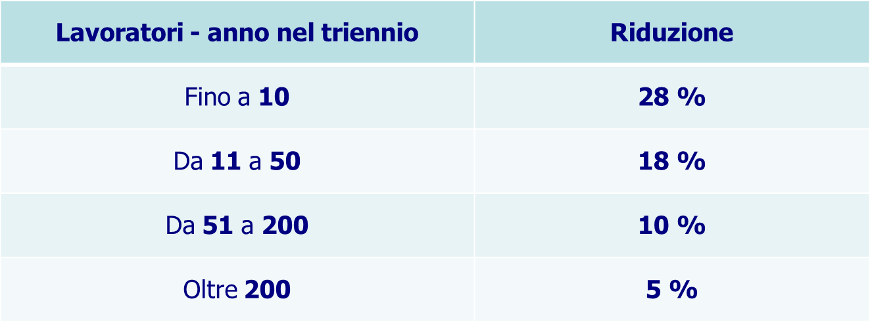
Terceira oscilação pelo art. 24
Instituto Nacional de Acidentes de Trabalho
Conselho Estatístico Atuarial
TA = TM + O1 + O2 + O3
Alíquotas atuais

Slide 82
Construção das taxas da tarifa 2000
Instituto Nacional de Acidentes de Trabalho
Conselho Estatístico Atuarial
A taxa de tarifa (TM) final publicada na nomenclatura para cada vaga de trabalho é dada pela soma dos seguintes componentes:
TM = TC + ADD + TOSC
Onde: TC é a taxa total dos carregamentos (percentuais e aditivos); ADD são os adicionais decorrentes do confronto com a tarifa precedente (limitações que determinaram mais um encargo a ser distribuído em todas as taxas); TASC é o custo do processo de simulação das 3 oscilações.
A taxa de tarifa é o ponto de referência para o cálculo anual das oscilações citadas, da qual descende a taxa efetivamente praticada, a chamada Taxa Aplicada (TAPPL). Se a PAT não é oscilada, o prêmio é mensurado pelo TM.

Slide 83
O confronto com o Brasil
Instituto Nacional de Acidentes de Trabalho
Conselho Estatístico Atuarial
O confronto da tarifa comum de dependentes italianos do Inail a brasileira mostra as semelhanças e das diferenças:
Semelhanças:
Cálculo do prêmio nas formas: Prêmio = Taxa x Retribuições
Sistema de bonus/malus para cada empresa ligada ao andamento dos acidentes: oscilações na Itália, FAP no Brasil
Período de franquia/carência no pagamento das indenizações dos acidentes
Prestações aos acidentados/tecnopáticos e aos familiares do acidentado
Classificação das atividades em inúmeras categorias/vagas de trabalho (739 na Itália 1.318 no Brasil)

Slide 84
O confronto com o Brasil
Instituto Nacional de Acidentes de Trabalho
Conselho Estatístico Atuarial
Diferenças:
O prêmio no Brasil é uma % aplicada às retribuições mensais, na Itália uma alíquota por milhares das retribuições anuais.
27 diferentes taxas de tarifa (do valor de 4% a 130%) na Itália e 3 (1%, 2% e 3%) no Brasil
Sistema de bonus/malus medido segundo um índice de custo na Itália, e segundo um índice composto (demográfico, frequência e custo) no Brasil
Período diferente de franquia/carência no pagamento das indenizações dos acidentes (3 dias na Itália, 15 no Brasil)
Classificação diferente dos acidentes (distinção entre acidentes temporários, compensação e morte na Itália)
Gestão diferente dos acidentes de trabalhadores agrícolas, dos colaboradores domésticos e das donas de casa.
Cálculo diferente da prestação (no Brasil, após 15 dias de carência - 91% da retribuição calculada como média dos salários comunicados no final da contribuição)

Slide 85
O confronto com o Brasil
Instituto Nacional de Acidentes de Trabalho
Conselho Estatístico Atuarial
Diferenças:
Classificação dos acidentes e pagamento das prestações por grau de incapacidade na Itália; no Brasil, o reembolso ao acidentado não é ligado ao grau
Tratamento diferente para a sociedade de futebol profissional no Brasil, em relação à Itália, contribuição única igual a 5% das receitas brutas derivadas das atividades que financiam a Segurança social e acidentes de trabalho.
Tratamento diferente para as empresas no setor agroindustrial no Brasil, em relação à Itália, a contribuição é igual a 0,01% do faturamento bruto derivado da venda dos produtos agrícolas que financiam os acidentes de trabalho.
Tratamento diferente para a sociedade de futebol profissional no Brasil, em relação à Itália, contribuição única entre 2,75% e 4,60% que depende da faixa de faturamento que financia a Segurança social e acidentes de trabalho.
Alíquota diferente de contribuição para os trabalhadores domésticos no Brasil; 0,8% da remuneração; na Itália é de 1,31%.
O prêmio pe ligado apenas às retribuições na Itália (efetivas ou convencionais), às retribuições e também ao faturamento no Brasil

Slide 86
Conselho Estatístico Atuarial
Muito obrigada!
Dra Silvia D’Amario Coordenadora Geral do Conselho Estatístico Atuarial Inail- ITÁLIA s.damario@inail.it

